Slide 1
7. Kontingenční tabulky a χ² test
Znaménkový test a χ² test
Shrnutí statistických testů
Kontingenční tabulky

Slide 2
Statistické testování – základní pojmy
Nulová hypotéza H_{O}
H_{O}: sledovaný efekt je nulový
Alternativní hypotéza H_{A}
H_{A}: sledovaný efekt je různý mezi skupinami
Testová statistika
Pozorovaná hodnota – Očekávaná hodnota
Testová statistika =
* Velikost vzorku
Variabilita dat
Kritický obor testové statistiky
Statistické testování odpovídá na otázku zda je pozorovaný rozdíl náhodný či nikoliv. K odpovědi na otázku je využit statistický model – testová statistika.
0
T
Notes:
2

Slide 3
P-hodnota
Významnost hypotézy hodnotíme dle získané tzv. p-hodnoty, která vyjadřuje pravděpodobnost, s jakou číselné realizace výběru podporují H₀, je-li pravdivá.
P-hodnotu porovnáme s α (hladina významnosti, stanovujeme ji na 0,05, tzn., že připouštíme 5% chybu testu, tedy, že zamítneme H₀, ačkoliv ve skutečnosti platí).
P-hodnotu získáme při testování hypotéz ve statistickém softwaru.
Je-li p-hodnota ≤ α, pak H₀ zamítáme na hladině významnosti α a přijímáme H_{A}
Je-li p-hodnota > α, pak H₀ nezamítáme na hladině významnosti α
P-hodnota vyjadřuje pravděpodobnost za platnosti H₀, s níž bychom získali stejnou nebo extrémnější hodnotu testové statistiky.

Slide 4
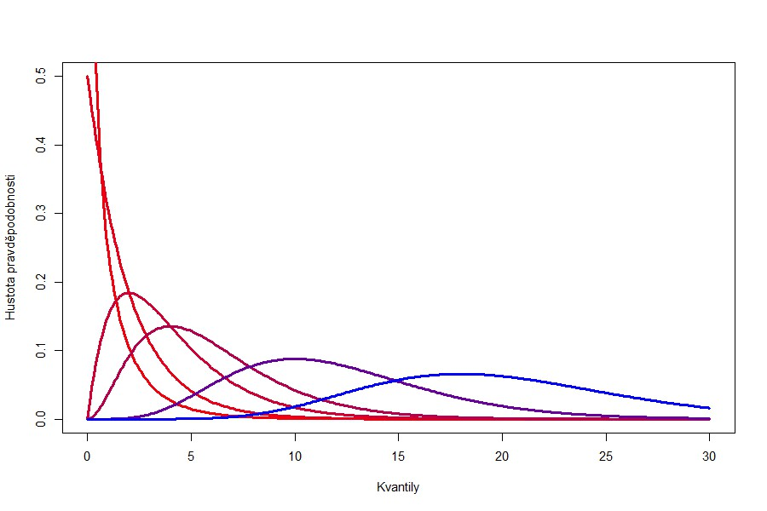
Test dobré shody - základní teorie
Testuje shodu reálné distribuce hodnot do n skupin s teoretickou distribucí.
Předpokladem je, že velikost rozdílu mezi očekávaným a skutečným počtem hodnot v každé skupině je náhodně rozdělená → multinomické rozdělení.
Součet druhých mocnin relativních rozdílů očekávaného a skutečného počtu hodnot má přibližně χ² rozdělení.
χ² rozdělení pro kladné hodnoty (suma čtverců) se liší podle počtu stupňů volnosti k (počtu skupin) - se zvyšujícím se k přechází v normální rozdělení.
2
pozorovaná
četnost
očekávaná
četnost
∑
-
=
očekávaná četnost

Slide 5
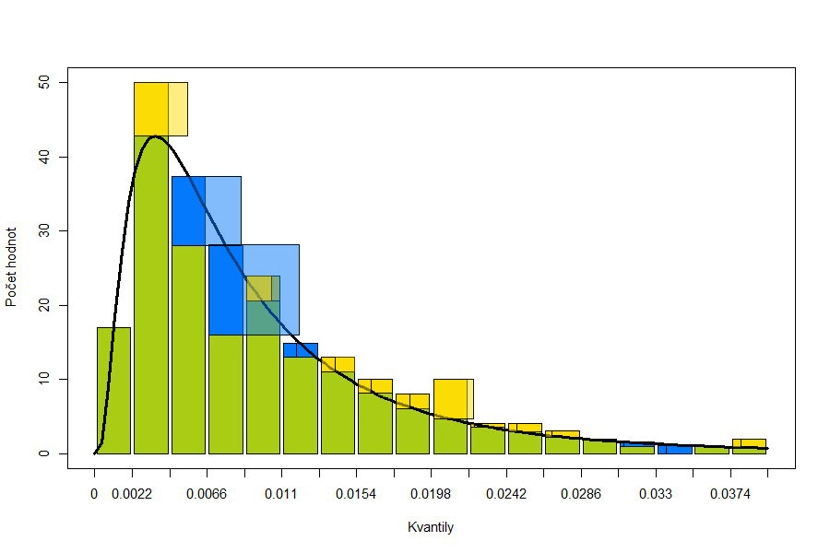
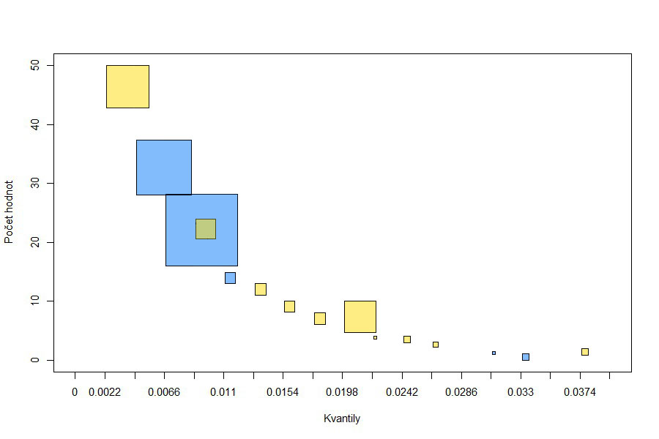
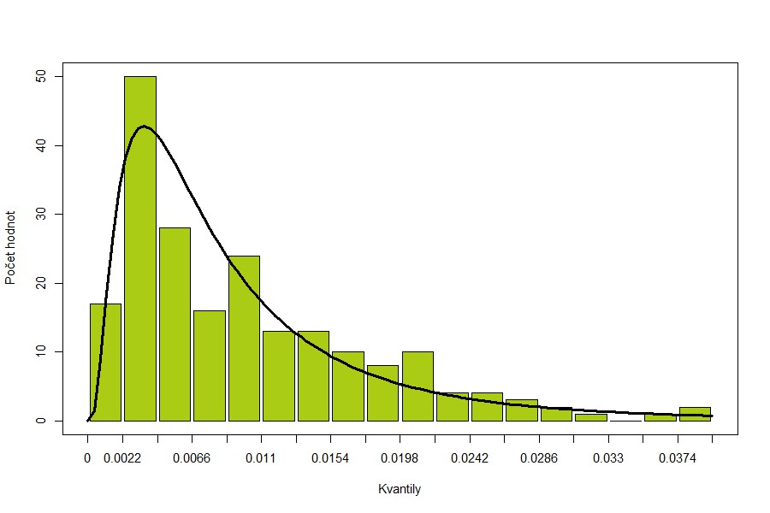
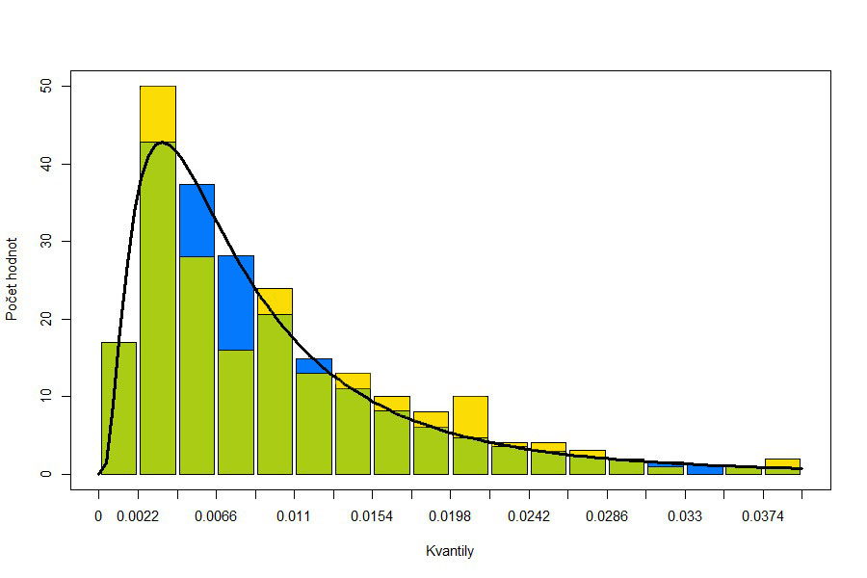
Test dobré shody - základní teorie
pozorovaná
četnost
očekávaná
četnost
2
pozorovaná
četnost
očekávaná
četnost
2
-
-
=
+
+
očekávaná četnost
očekávaná četnost
…
1. jev
2. jev

Slide 6
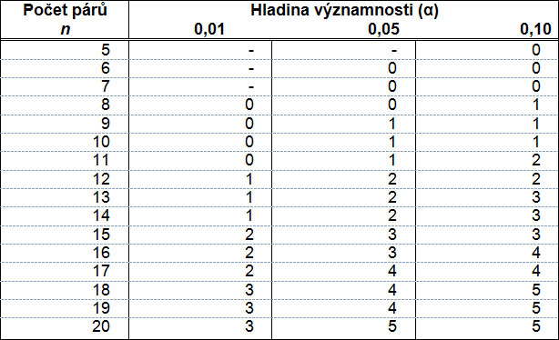
Znaménkový test
Zjednodušení neparametrického párového Wilcoxonova testu.
Namísto velikosti rozdílů se počítá pouze jejich orientace (signum).
Případy, kde sgn(d) = 0 se z analýzy vylučují.
Sečou se kladné a záporné rozdíly a menší ze součtů je hledaná statistika m.
Statistika m se porovná s tabulkovou hodnotou pro danou hladinu pravděpodobnosti:

Slide 7
Shrnutí statistických testů
Typ srovnání | Nulová hypotéza | Parametrický test | Neparametrický test
1 skupina dat vs. etalon | Střední hodnota je rovna hodnotě etalonu. | jednovýběrový t-test | Mann-Whitneyův test
2 skupiny dat nepárově | Obě skupiny hodnot pochází ze stejného rozdělení. | nepárový t-test | Mann-Whitneyův test
2 skupiny dat párově | Zkoumaný efekt mezi páry hodnot je nulový. | Párový t-test | Wilcoxonův test; znaménkový test
shoda rozdělení | rozdělení dat ve skupině odpovídá teoretickému (vybranému) rozdělení. | Shapiro-Wilksův test; Kolmogorovův-Smirnovův test; test dobré shody | test dobré shody
homoskedasticita (shoda rozptylů) | rozptyl obou (všech) skupin je shodný. | Levenův test | -
více skupin nepárově | Zkoumaný efekt mezi skupinami hodnot je nulový. | ANOVA | Kruskal- Wallisův test
korelace | Neexistuje (příčinná, důsledková) vazba mezi skupinami hodnot. | Pearsonův koeficient | Spearmanův koeficient; Kendallův koeficient

Slide 8
Kontingenční tabulky
H0 :Nezávislost dvou jevů A a B
 | + | - | Σ
+ | a | b
- | c | d
Σ |  |  | suma sum
B
A
Kontingenční tabulka
2 x 2

Slide 9
Kontingenční tabulky: příklad
 | Ano | Ne | Σ
Ano | 20 | 82 | 102
Ne | 10 | 54 | 64
Σ | 30 | 136 | 166
gen
Kontingenční tabulka v obrázku
Gen: ANO
Gen: NE

Slide 10
Příklad – závislost pohlaví na onemocnění
 | Zdraví | Nemocní | Celkem
Muži | 50 | 50 | 100
Ženy | 50 | 50 | 100
Celkem | 100 | 100 | 200
 | Zdraví | Nemocní | Celkem
Muži | 45 | 55 | 100
Ženy | 55 | 45 | 100
Celkem | 100 | 100 | 200
 | Zdraví | Nemocní | Celkem
Muži | 35 | 65 | 100
Ženy | 65 | 35 | 100
Celkem | 100 | 100 | 200
 | Zdraví | Nemocní | Celkem
Muži | 5 | 95 | 100
Ženy | 95 | 5 | 100
Celkem | 100 | 100 | 200

Slide 11
Příklad – závislost pohlaví na onemocnění
Pozorované hodnoty
 | Zdraví | Nemocní | Celkem
Muži | 50 | 50 | 100
Ženy | 50 | 50 | 100
Celkem | 100 | 100 | 200
Očekávané hodnoty pro všechny tabulky vlevo
 | Zdraví | Nemocní | Celkem
Muži | 50 | 50 | 100
Ženy | 50 | 50 | 100
Celkem | 100 | 100 | 200
 | Zdraví | Nemocní | Celkem
Muži | 45 | 55 | 100
Ženy | 55 | 45 | 100
Celkem | 100 | 100 | 200
2
 | Zdraví | Nemocní | Celkem
Muži | 35 | 65 | 100
Ženy | 65 | 35 | 100
Celkem | 100 | 100 | 200
pozorovaná
četnost
-
očekávaná
četnost
=
očekávaná četnost
 | Zdraví | Nemocní | Celkem
Muži | 5 | 95 | 100
Ženy | 95 | 5 | 100
Celkem | 100 | 100 | 200

Slide 12
Příklad – závislost pohlaví na onemocnění
 | Zdraví | Nemocní | Celkem
Muži | 50 | 50 | 100
Ženy | 50 | 50 | 100
Celkem | 100 | 100 | 200
Χ² = 0,0
p = 1,000
 | Zdraví | Nemocní | Celkem
Muži | 45 | 55 | 100
Ženy | 55 | 45 | 100
Celkem | 100 | 100 | 200
Χ² =2,0
p = 0,157
 | Zdraví | Nemocní | Celkem
Muži | 35 | 65 | 100
Ženy | 65 | 35 | 100
Celkem | 100 | 100 | 200
Χ² = 18,0
p < 0,0001
 | Zdraví | Nemocní | Celkem
Muži | 5 | 95 | 100
Ženy | 95 | 5 | 100
Celkem | 100 | 100 | 200
Χ² = 162,0
p < 0,0001

